Slide 1
ITS Punya Buku

Slide 2
Kelompok
Project Manager : Risky Dwi S.
Programmer : Ryan Nathan, Irooyan Alfi A.
Analyst : Ryan Nathan, Irooyan Alfi A.
Tester : Risky Dwi S., Wimba Agra W.
Desainer : Aisha Kalila, Wimba Agra W.
Dokumentasi : Aisha Kalila

Slide 3
Latar Belakang
Mahasiswa ITS terkadang membutuhkan refrensi buku untuk mengerjakan tugas-tugasnya
Terkadang Mahasiswa dari 1 jurusan membutuhkan refrensi dari jurusan yang lain
Mahasiswa terlalu malas untuk pergi ke perpustakaan
Mahasiswa butuh buku-buku untuk menyalurkan hobinya. Namun tidak dijumpai di perpustakaan biasa

Slide 4
Fungsi Utama Sistem
Dapat mengelola buku (menambah, menghapus, mengedit)
Dapat reservasi buku
Dapat mencari buku yang tersedia untuk dipinjam
Dapat mendaftarkan diri
Dapat mengedit profil
Dapat memberikan peringatan jika ada buku yang sudah tidak tersedia

Slide 5
Performance
Menggunakan akun email ITS
Sekuritas menggunakan captcha dan verivikasi email
Menggunakan internet ITS

Slide 6
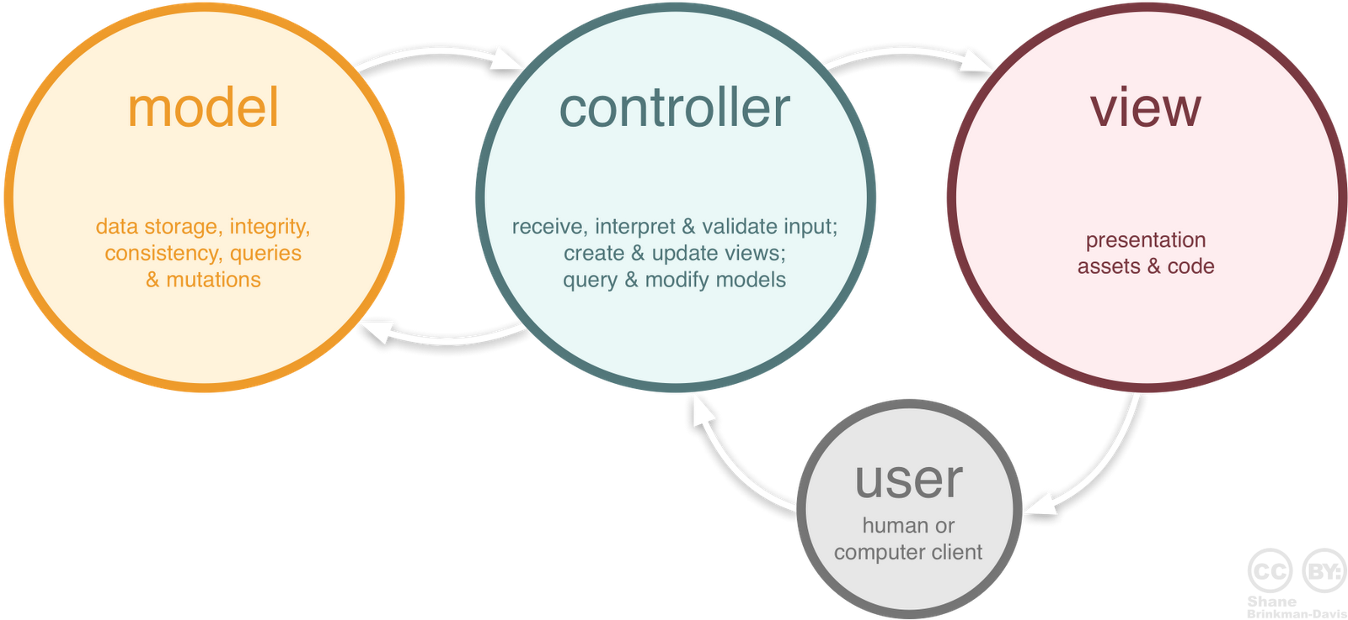
Arsitektur

Slide 7
Pengguna
Kategori Pengguna | Tugas | Hak Akses | Kemampuan yang Harus Dimiliki
Developer | - Mengelola semua buku | Administrator (semua) | Paham menggunakan komputer, dapat mengakses internet
Mahasiswa, Dosen | Meminjam buku Mengelola buku yang didaftarkan ke dalam sistem | User (meminjam buku, mengelola buku) | Paham menggunakan komputer, dapat mengakses internet
Umum | Mencari buku | Guest | Paham menggunakan komputer, dapat mengakses internet

Slide 8
Batasan
Dibuat dengan menggunakan HTML, PHP, Javascript, CI
Antarmuka menggunakan Bootstrap, CSS
Software yang digunakan xampp, Sublime Text, Notepad++, MySQL
Buku yang dipinjamkan berupa buku fisik
Input dapat berupa karakter, teks, serta file dalam bentuk gambar
Input yaitu data-data buku (judul, penulis, deskripsi kategori, tahun terbit, gambar buku), data-data pengguna (nama, email, password, pekerjaan, foto pengguna, contact person)

Slide 9
Antarmuka
Pengguna : menggunakan antarmuka pengguna (UI), dapat menginputkan melalui keyboard dan mouse, dapat digunakan dalam sistem operasi apapun
Antarmuka perangkat keras : berjalan di komputer server
Antarmuka perangkat lunak : dibangun dengan menggunakan bahasa PHP, MySQL
Antarmuka komunikasi : terhubung di jaringan internet

Slide 10
Diagram Kasus Penggunaan

Slide 11
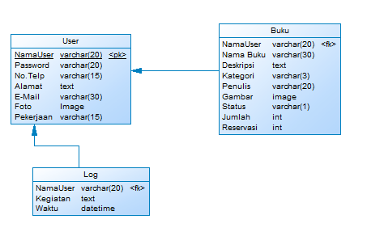
Physical Database Model

Slide 12
Prototype

